Slide 1
Тема: Пластиды
5 класс
Учитель биологии: Матафонова А.С.

Slide 2
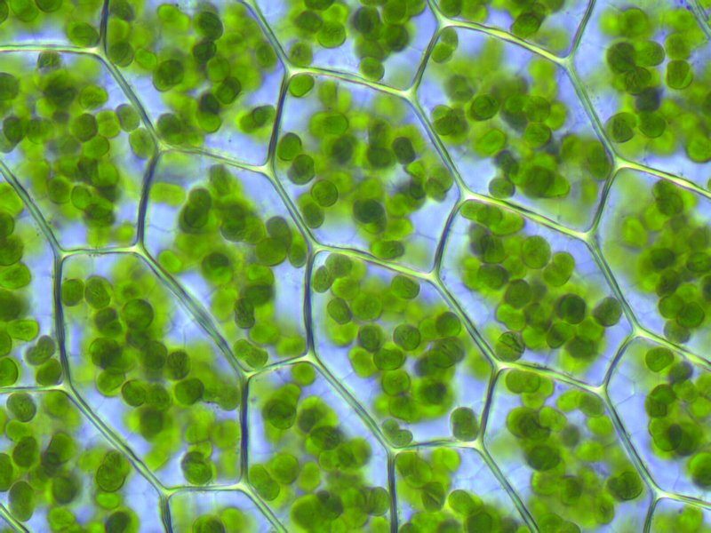

Slide 3
Пластиды
Пластиды это органеллы ,характерные только для растительных клеток.
Они выполняют различные функции, связанные, главным образом, с синтезом органических веществ.
В зависимости от окраски, обусловленной наличием пигментов, различают три основных типа пластид: хлоропласты, хромопласты и лейкопласты.

Slide 5
Хлоропласты
Хлоропласты - зеленые пластиды, содержащие зеленый пигмент хлорофилл и небольшое количество каротина и ксантофилла.
Главная функция хлоропластов - фотосинтез, в результате которого происходит образование богатых энергией органических веществ. Синтез хлорофилла обычно происходит только на свету, поэтому растения, выращенные в темноте или при недостатке света, становятся бледно-желтыми.

Slide 8
Хромопласты
Хромопласты представляют собой пластиды, содержащие пигменты из группы каротиноидов, имеют желтую, оранжевую или красную окраску. К каротиноидам относят широко распространенные каротины (оранжевые) и ксантофиллы (желтые).
Хромопласты имеют разнообразную форму. Они образуются в осенних листьях, корнеплодах (морковь), зрелых плодах и т.д.
В отличие от хлоропластов, форма хромопластов очень изменчива.

Slide 9
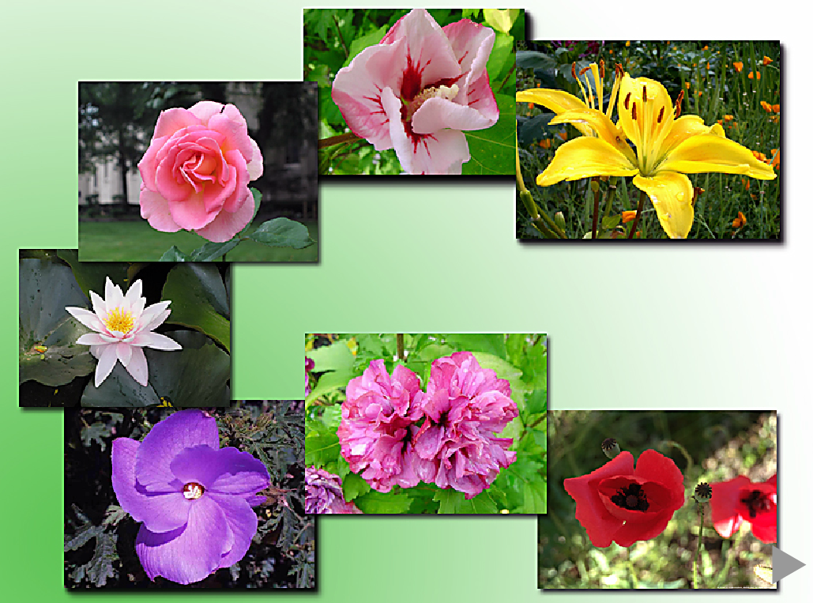

Slide 11
Лейкопласты
Лейкопласты это мелкие бесцветные пластиды шаровидной, яйцевидной или веретеновидной формы.
Они обычно встречаются в клетках органов, скрытых от солнечного света: в корневищах, клубнях, корнях, семенах, сердцевине стеблей и очень редко - в клетках освещенных частей растения (в клетках эпидермы). Часто лейкопласты собираются вокруг ядра, окружая его со всех сторон.
Деятельность лейкопластов специализирована и связана с образованием запасных веществ. Одни из них накапливают преимущественно крахмал (амилопласты), другие - белки (протеопласты или алейронопласты), а третьи - масла (олеопласты).

Slide 13
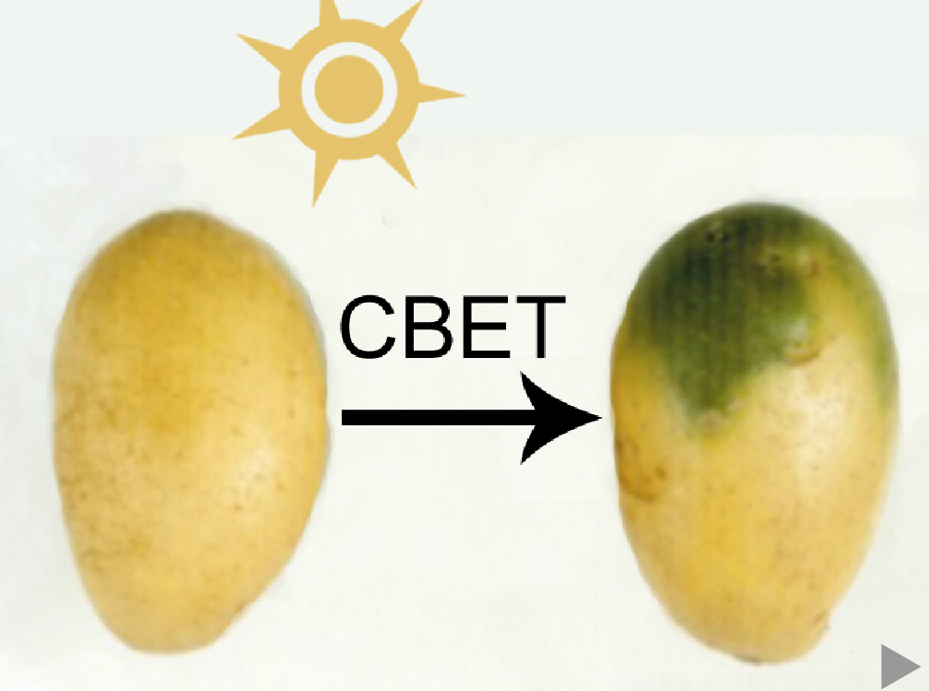

Slide 14
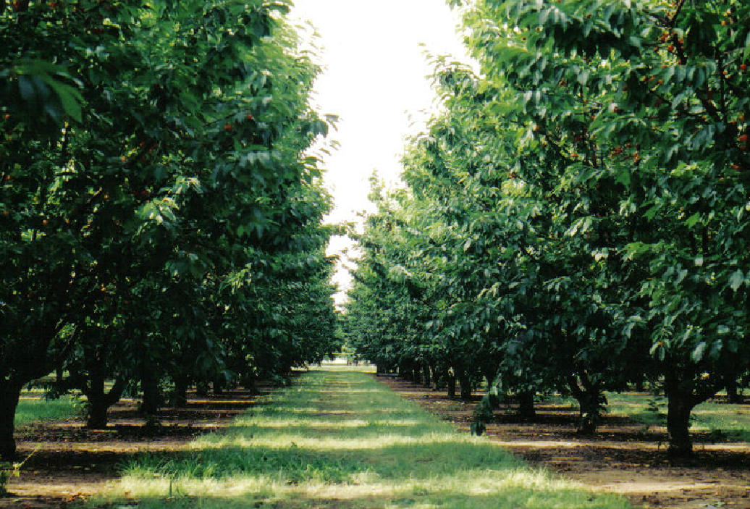

Slide 15
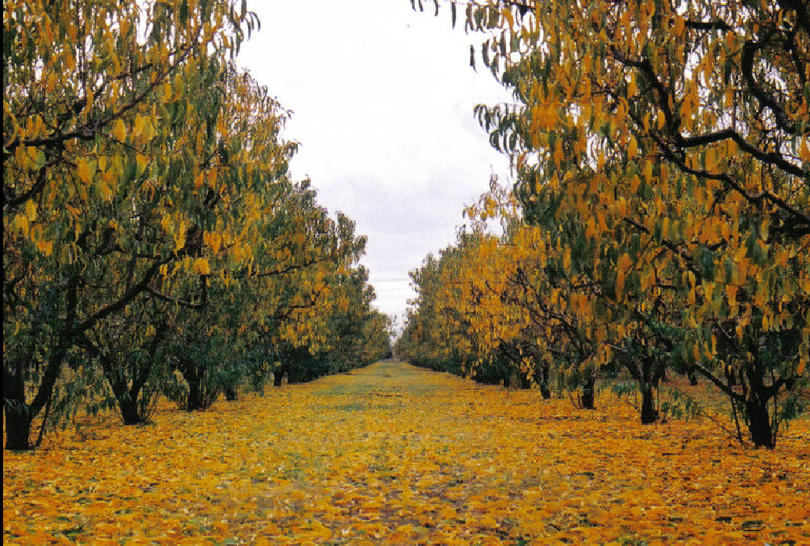

Slide 18
1. Назвать основные типы пластид.
2. Какие пластиды имеются в клетках зеленых растений?
3. В клетках каких органов растений чаще всего можно встретить хромопласты?
4. Какие пигменты имеются в хромопластах?
5. Какие функции выполняют лейкопласты?
6. Какие взаимные превращения возможны между пластидами?

